Slide 1
Zadovoljstvo korisnika specijalistickim sluzbama
KULA
2014

Slide 2
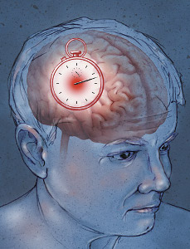
Podaci o korisnicima
N=38
M=26,3%
Z=73,7%
Uzrast od 34do80 godina
52% srednjeg strucnog obrazovanja;28% zavrsena OS
36,8% osrednjeg mat.stanja,39,5% dobrog
44,7% je primljeno istog dana ,bez zakazivanja,dok je; 31,6% za manje od sedam dana...

Slide 3
zadovoljstvo

Slide 4
Broj poseta specijalistickim sluzbama u proteklih godinu dana

Slide 5
Lekar...sluzba...izjave

Slide 6
*

Slide 7
HVALA
Dipl.Psiholog Davorka Bosnic
Centar za promociju zdravlja,ZZJZ Sombor 2015

